Slide 1

XỬ LÝ CÔNG THỨC TOÁN HỌC TRÊN NỀN TẢNG WEB FORM
2021
KHÓA LUẬN TỐT NGHIỆP
NGÀNH KHOA HỌC MÁY TÍNH
GVHD: TS. Trương Hoàng Vinh
SVTH: Nguyễn Văn Bảy. MSSV: 1751012088

Slide 2
AGENDA
2021
ĐẶT VẤN ĐỀ
MỤC TIÊU ĐỀ TÀI
NỘI DUNG NGHIÊN CỨU
KẾT QUẢ ĐẠT ĐƯỢC
PHƯƠNG HƯỚNG PHÁT TRIỂN

Slide 3


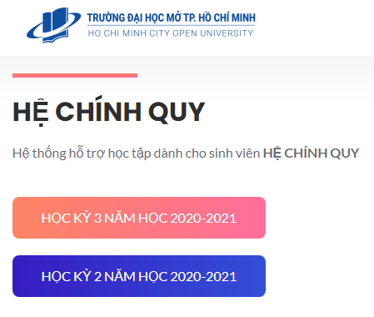


ĐẶT VẤN ĐỀ
2021
Các hệ thống E-learning hiện nay
Trình biên soạn, nhập liệu hỗ trợ công thức toán học

Slide 4
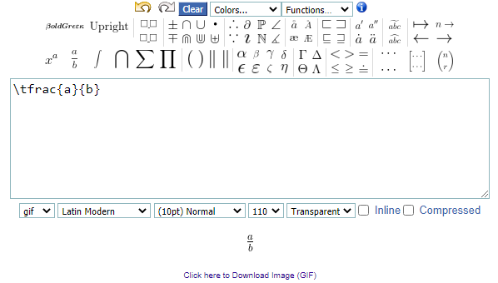

ƯU ĐIỂM, HẠN CHẾ
1. ĐẶT VẤN ĐỀ
The CodeCogs Equation Editor
2021
Có sẵn các biểu thức mẫu
Hỗ trợ nhập liệu bằng LaTeX
Hỗ trợ kết xuất dạng hình ảnh
Yêu cầu người dùng hiểu biết LaTeX
Dữ liệu kết xuất không hiệu chỉnh được
Của một số trình biên soạn, nhập liệu hiện tại

Slide 5
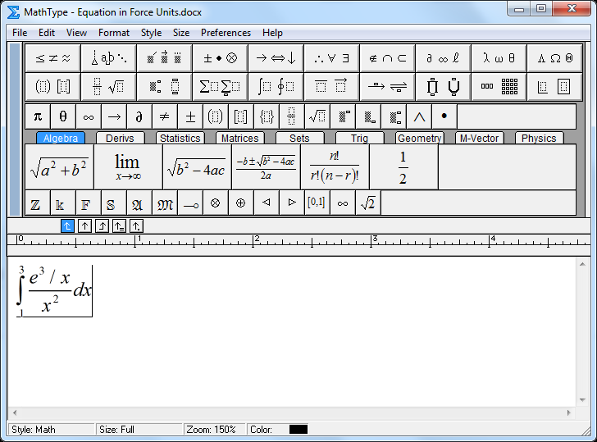
ƯU ĐIỂM, HẠN CHẾ
1. ĐẶT VẤN ĐỀ
MathType
2021
Dễ sử dụng, trực quan các chức năng
Tương thích với bộ Office
Hỗ trợ liên kết, nhúng đối tượng
Là ứng dụng máy tính, cần phải cài đặt
Hoạt động không linh hoạt với nền tảng web
Của một số trình biên soạn, nhập liệu hiện tại

Slide 6
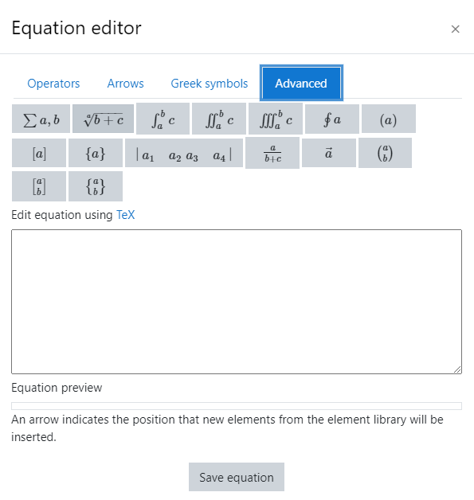
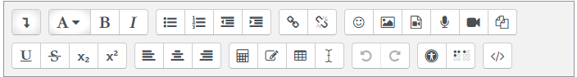
ƯU ĐIỂM, HẠN CHẾ
1. ĐẶT VẤN ĐỀ
Equation Editor trên LMS (OU)
2021
Hỗ trợ nhập liệu dạng LaTeX
Cung cấp các mẫu biểu thức cơ bản
Hiển thị được các biểu thức thông dụng
Nhập biểu thức riêng lẻ tại một thời điểm
Yêu cầu người dùng có kiến thức về LaTeX
Của một số trình biên soạn, nhập liệu hiện tại

Slide 7
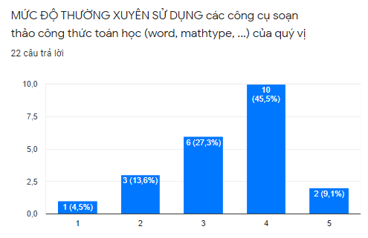
KHẢO SÁT & XÁC ĐỊNH YÊU CẦU
2. MỤC TIÊU ĐỀ TÀI
2021
Khảo sát mức độ thường xuyên sử dụng các công cụ soạn thảo công thức toán học
Các thông tin thu được từ khảo sát
Nhu cầu sử dụng khá cao.

Slide 8
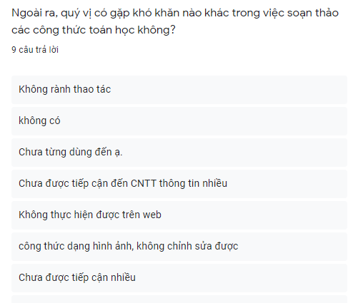
KHẢO SÁT & XÁC ĐỊNH YÊU CẦU
2. MỤC TIÊU ĐỀ TÀI
2021
Khảo sát các khó khăn gặp phải khi thực hiện soạn thảo công thức toán học
Các thông tin thu được từ khảo sát
Nhu cầu sử dụng khá cao.
Khả năng sử dụng của người dùng còn hạn chế.

Slide 9
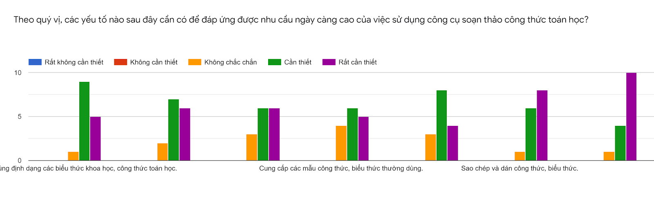
KHẢO SÁT & XÁC ĐỊNH YÊU CẦU
2. MỤC TIÊU ĐỀ TÀI
2021
Khảo sát yêu cầu cho một trình soạn thảo công thức toán học
Các thông tin thu được từ khảo sát
1
2
3
4
5
6
7
Nhu cầu sử dụng khá cao.
Khả năng sử dụng của người dùng còn hạn chế.
Một số yêu cầu cho trình soạn thảo công thức toán học.
Hiển thị đúng định dạng các biểu thức khoa học, công thức toán học.
Có khả năng xử lý các ký tự đặc biệt trong lĩnh vực toán học và khoa học.
Có khả năng chèn, chỉnh sửa các công thức toán học, biểu thức khoa học.
Cung cấp các mẫu công thức, biểu thức thường dùng.
Định dạng dữ liệu vùng nhập.
Sao chép và dán công thức, biểu thức.
Đọc dữ liệu trích xuất từ hình ảnh.

Slide 10
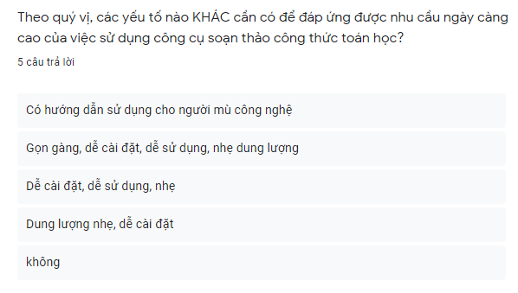
KHẢO SÁT & XÁC ĐỊNH YÊU CẦU
2. MỤC TIÊU ĐỀ TÀI
2021
Khảo sát các yêu cầu khác dành cho trình soạn thảo
Các thông tin thu được từ khảo sát
Nhu cầu sử dụng khá cao.
Khả năng sử dụng của người dùng còn hạn chế.
Một số yêu cầu cho trình soạn thảo công thức toán học.
Cùng một số yêu cầu khác…

Slide 11
MỤC TIÊU ĐỀ TÀI
2021
GIAI ĐOẠN
PHÁT TRIỂN
GIAI ĐOẠN
ỨNG DỤNG
Có thể nhập liệu văn bản thông thường
Có khả năng chèn, chỉnh sửa các công thức toán học
Hiển thị đúng định dạng các biểu thức toán học.
Cung cấp các mẫu công thức, biểu thức thường dùng.
Đọc dữ liệu từ tập tin hình ảnh
Tạo môi trường làm việc cơ bản và chuyên nghiệp
Chạy thử đa thiết bị, trình duyệt
Tối ưu hóa giao diện người dùng
Đóng gói ứng dụng thành dạng thư viện
Viết trang web hướng dẫn cài đặt, sử dụng
Tích hợp vào ứng dụng mẫu

Slide 12






NỘI DUNG NGHIÊN CỨU
2021
Thiết lập các dạng mẫu công thức toán học
Tạo ứng dụng web
HTML, CSS, Javascript
Sử dụng MathML để hiển thị công thức toán học
Ứng dụng Responsive Web-design
Nghiên cứu Tesseract JS
và ứng dụng OCR
Sử dụng Firebase Cloud Storage lưu trữ dữ liệu

Slide 13
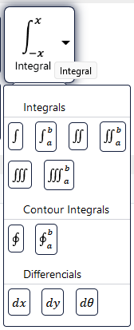
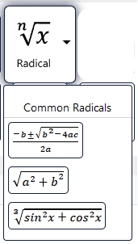
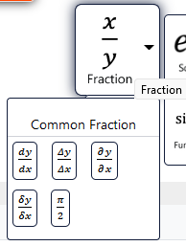
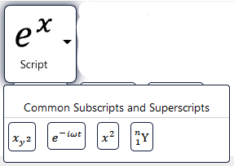
Thiết lập các dạng mẫu công thức toán học
3. NỘI DUNG NGHIÊN CỨU
2021
Script/ chỉ số dưới, chỉ số trên
Fraction/ phân số
Radical/ biểu thức chứa căn
Integral/
tích phân

Slide 14
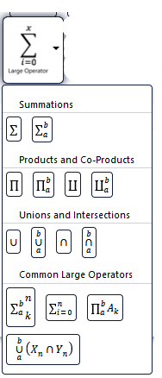
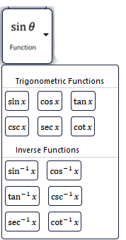
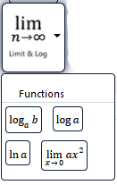
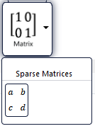
Thiết lập các dạng mẫu công thức toán học
3. NỘI DUNG NGHIÊN CỨU
2021
Matrix/ Ma trận
Limit & Log/ Giới hạn & Logarit
Function/
Hàm lượng giác
Large Operator/
Các tác vụ lớn

Slide 15
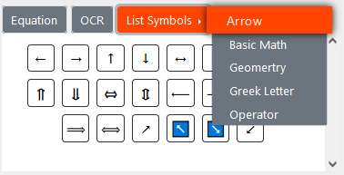
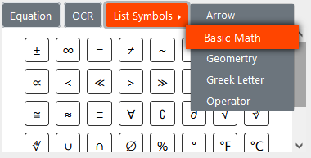
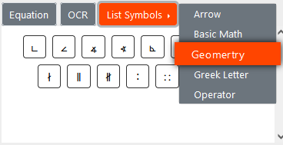
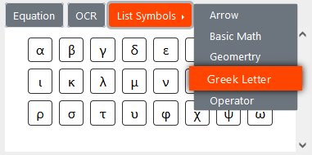
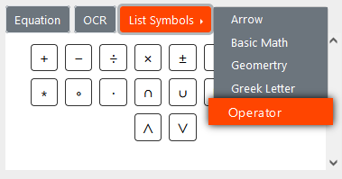
Thiết lập các dạng mẫu công thức toán học
3. NỘI DUNG NGHIÊN CỨU
2021
PHÂN LOẠI CÁC KÝ HIỆU KHOA HỌC

Slide 16
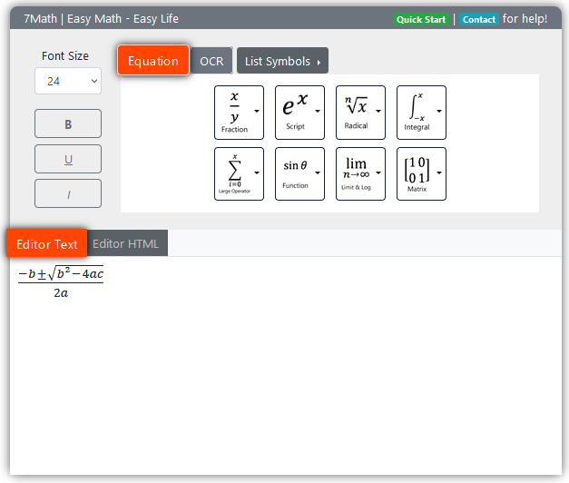
Tạo ứng dụng web HTML, CSS, Javascript
3. NỘI DUNG NGHIÊN CỨU
Thanh điều khiển
2021
Định dạng dữ liệu
Giao diện tổng quan khi hoàn thành ứng dụng, gồm các thành phần chính:
Thanh điều khiển chức năng;
Vùng định dạng dữ liệu;
Vùng mô tả chức năng;
Vùng soạn thảo nội dung, …
Vùng mô tả chức năng
Vùng soạn thảo

Slide 17
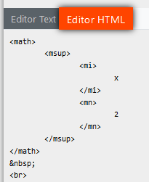
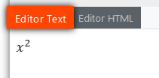
Sử dụng MathML để hiển thị công thức toán học
3. NỘI DUNG NGHIÊN CỨU
2021
Tổng quan về MathML:
là ngôn ngữ đánh dấu;
mô tả các ký hiệu toán học;
tiền thân là một ứng dụng XML;
HTML5 chỉ định cú pháp cho MathML trong HTML;
chạy tốt trên Firefox và Safari.

Slide 18
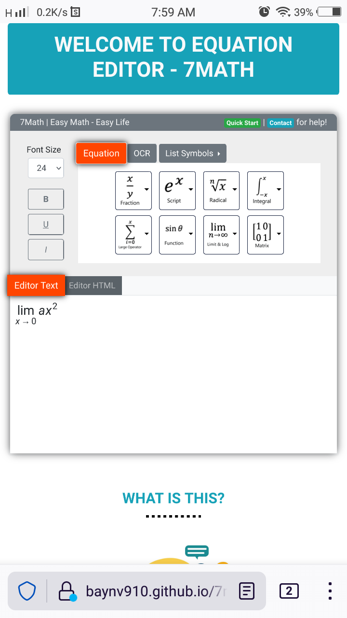
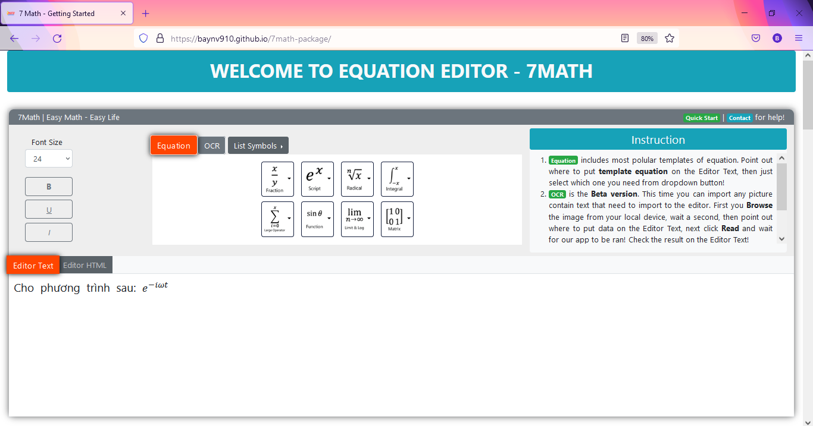
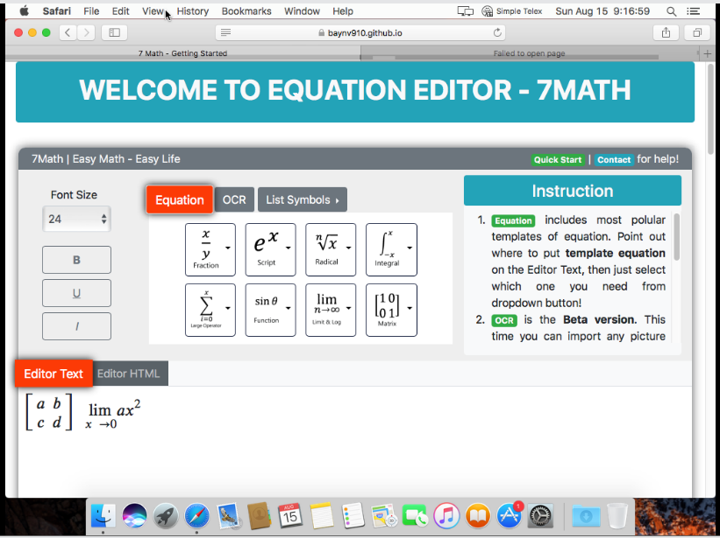
Ứng dụng Responsive Web-design
3. NỘI DUNG NGHIÊN CỨU
2021
Safari HĐH Mac
Firefox HĐH Windows
Trên điện thoại

Slide 19
Nghiên cứu Tesseract JS và ứng dụng OCR
3. NỘI DUNG NGHIÊN CỨU
Input Image
2021
Adaptive
Thresholding
Binary Image
Là một thư viện Javascript dùng trong nhận diện văn bản phổ biến nhất.
Có thể trích xuất được từ, cụm từ ở hầu hết mọi ngôn ngữ ra khỏi hình ảnh.
Tesseract.js có thể chạy trong trình duyệt và trên máy chủ với NodeJS.
Connected
Component
Analysis
Character outlines
Find Lines and words
Chracter outlines
Organized into words
Recognize word (Pass1)
Recognize word (Pass2)
Extracted text
From image
Notes:
Trong bước đầu tiên, một hình ảnh được nhập vào mà OCR là cần được thực hiện sau khi hình ảnh chuyển qua bước "Ngưỡng thích ứng", trong đó nó được chuyển đổi thành hình ảnh nhị phân.
Hình ảnh nhị phân sau đó được xử lý thêm thành "Phân tích thành phần được kết nối", trong đó việc tách văn bản / từ đã được thực hiện với đường viền chữ viết.Các ký tự được phác thảo tiếp tục được gửi đến thẻ 2 chiều để nhận dạng từ. Trong Pass-1, văn bản / từ được nhận dạng được tiếp tục xử lý thành bộ phân loại thích ứng coi dữ liệu là dữ liệu được đào tạo. Bây giờ văn bản sẽ được nhận dạng lại lần thứ hai nhưng bây giờ nó sẽ sử dụng bộ phân loại thích ứng để nhận dạng.
Lý do đằng sau sự nhận biết lần thứ hai là để biết ngữ cảnh của văn bản từ Pass-1 và sau đó trong lần thứ hai, thứ ba và như vậy, nó có thể được nhận ra một cách dễ dàng.

Slide 20
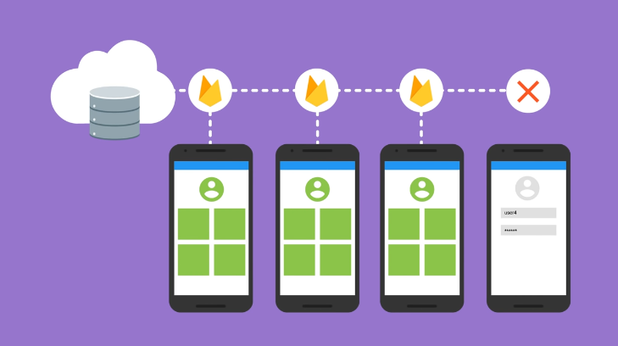
Sử dụng Firebase Cloud Storage lưu trữ dữ liệu
3. NỘI DUNG NGHIÊN CỨU
2021
- Sử dụng SDK có sẵn lưu trữ dữ liệu từ phía người dùng thông qua các ứng dụng tự tạo.
- Có hỗ trợ cấu hình phân quyền đối với dữ liệu lưu trữ dạng đám mây.

Slide 21

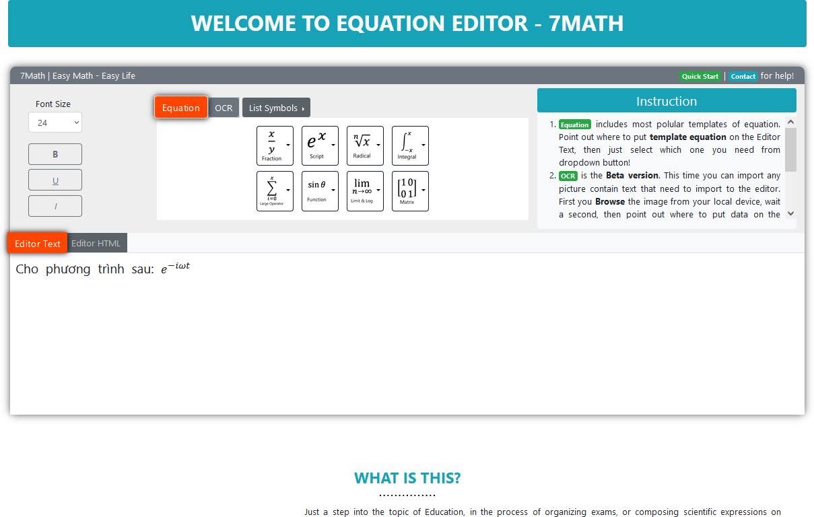
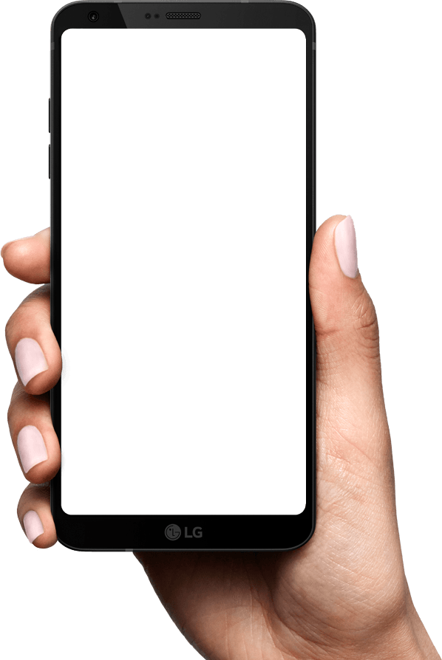
KẾT QUẢ ĐẠT ĐƯỢC
2021
Giao diện tổng quát tiện ích

Slide 22
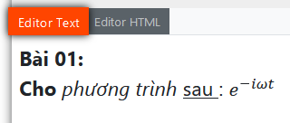
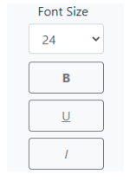
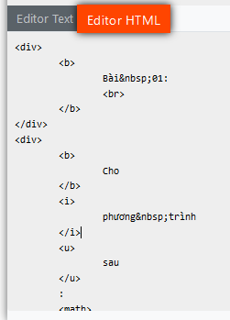
Khung định dạng dữ liệu
4. KẾT QUẢ ĐẠT ĐƯỢC
2021
Điều chỉnh cỡ chữ
In đậm, gạch chân, in nghiêng

Slide 23
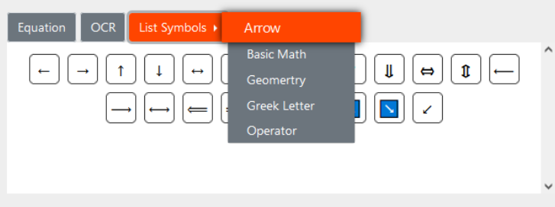
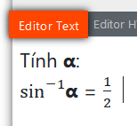
Phân loại các ký tự đặc biệt dùng trong các biểu thức khoa học
4. KẾT QUẢ ĐẠT ĐƯỢC
2021
VÍ DỤ

Slide 24
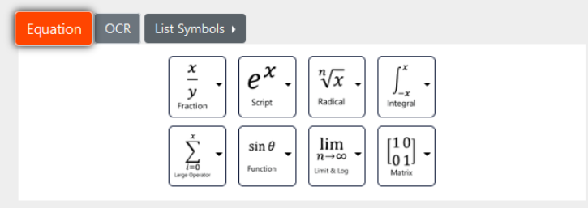
Một số biểu thức mẫu thông dụng
4. KẾT QUẢ ĐẠT ĐƯỢC
2021
Fraction/ phân số
Script/ chỉ số dưới, chỉ số trên
Radical/ biểu thức chứa căn
Integral/ tích phân
Large Operator/ Các tác vụ lớn
Function/ Hàm lượng giác
Limit & Log/ Giới hạn & Logarit
Matrix/ Ma trận
1
2
3
4
5
6
7
8

Slide 25
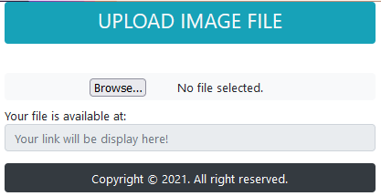
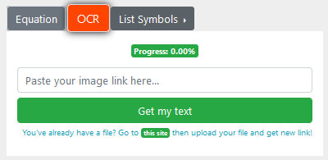
Trích xuất dữ liệu từ hình ảnh
4. KẾT QUẢ ĐẠT ĐƯỢC
2021
Tiến độ xử lý hình ảnh
Chọn để tải lên hình ảnh
Khung dẫn link hình ảnh chứa dữ liệu cần trích xuất
Nút bắt đầu tiến trình trích xuất dữ liệu
Nơi liên kết hình ảnh sẽ hiển thị
Dẫn đến trang hỗ trợ upload hình ảnh lấy liên kết

Slide 26
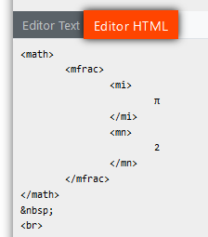
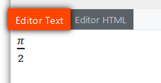
Khung nhập liệu song song cho nhà phát triển
4. KẾT QUẢ ĐẠT ĐƯỢC
2021

Slide 27
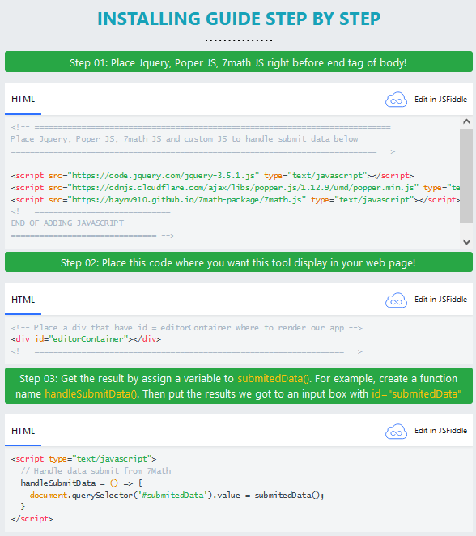
Trang hướng dẫn cài đặt sử dụng
4. KẾT QUẢ ĐẠT ĐƯỢC
2021
Hướng dẫn từng bước cài đặt tiện ích
https://baynv910.github.io/7math-package/

Slide 28
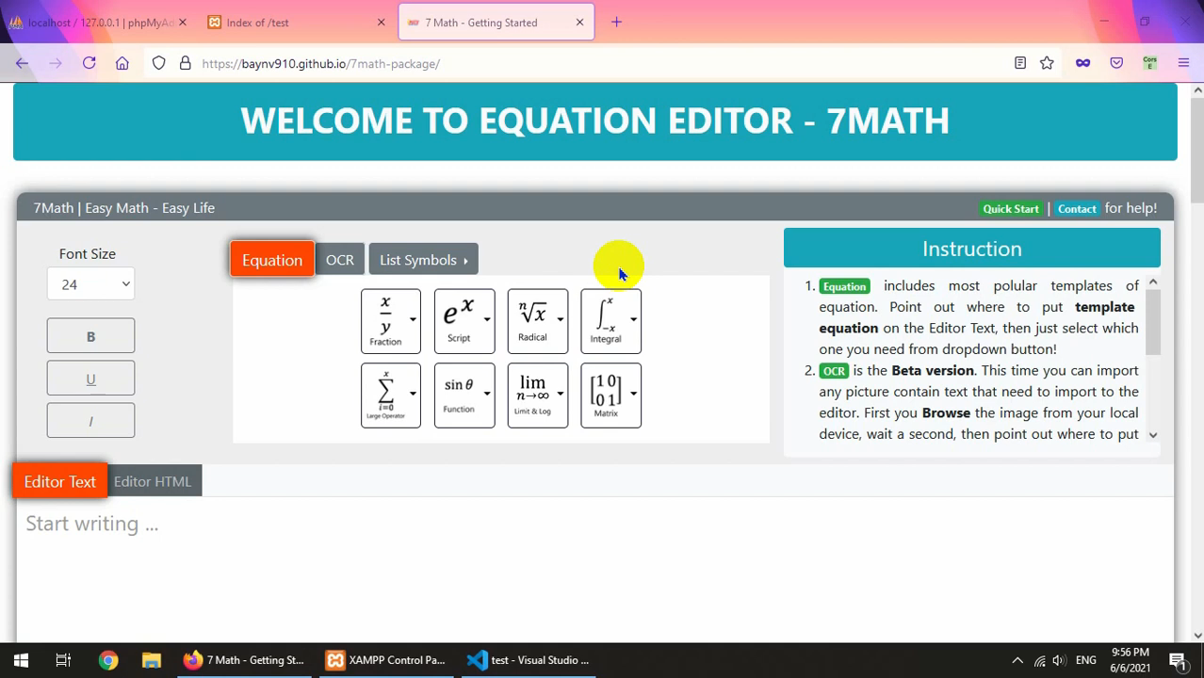
Trang hướng dẫn cài đặt sử dụng
4. KẾT QUẢ ĐẠT ĐƯỢC
2021
Video thử nghiệm trên một dự án ứng dụng web (kết hợp ngôn ngữ Php) trên trình duyệt Firefox, HĐH Windows

Slide 29



Tính mới và sáng tạo
4. KẾT QUẢ ĐẠT ĐƯỢC
2021
Hỗ trợ đa thiết bị: điện thoại, máy tính bảng, PC, …
Đầu tư về mặt giao diện người dùng.
Hỗ trợ nhập liệu song song vừa văn bản thường vừa có thể chèn công thức toán học.
Có khung nhập liệu song song cho người dùng amateur và người dùng chuyên nghiệp

Slide 30



Hạn chế
4. KẾT QUẢ ĐẠT ĐƯỢC
2021
Chưa đa dạng loại file đọc được dữ liệu
Tiện ích chỉ chạy tốt trên Firefox, Safari
Chưa tích hợp được nhiều phím tắt

Slide 31
PHƯƠNG HƯỚNG PHÁT TRIỂN
2021
Phát triển thêm về OCR, đọc các loại file khác như word, pdf, …
Tiếp tục phát triển tiện ích trên các trình duyệt như Chrome, Microsoft Edge, …
Tích hợp các phím tắt, tăng tốc độ soạn thảo

Slide 32
XIN CHÂN THÀNH CẢM ƠN QUÝ THẦY CÔ VÀ CÁC BẠN
XỬ LÝ CÔNG THỨC TOÁN HỌC TRÊN NỀN TẢNG WEB FORM
ĐỀ TÀI
GVHD: TS. Trương Hoàng Vinh
SV thực hiện: Nguyễn Văn Bảy – 175 101 2088

